Slide 1
Mesa de experiencias prácticas PRU2030:
Prevención de residuos en Vitoria: una respuesta integrada y coordinada.
VITORIA-GASTEIZ
Joseba Sánchez jsanchez@vitoria-gasteiz.org

Slide 2
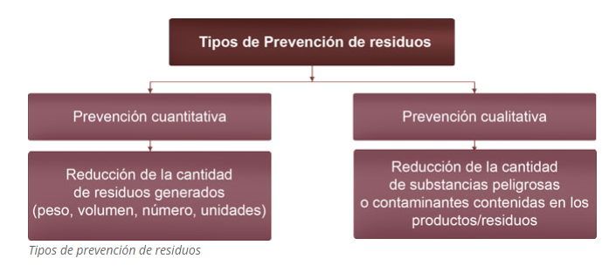
ANTECEDENTES Prevención de residuos
REDUCIR - ALARGAR VIDA UTIL
REUTILIZAR

Slide 3
ANTECEDENTES Prevención de residuos
El 80% de la huella ambiental de un producto se genera en su fabricación.
La manera de reducir su impacto es usar el mayor tiempo posible aquello que ya está fabricado.
Obsolescencia percibida (modas, nuevos modelos). Ropa-tecnología.

Slide 4
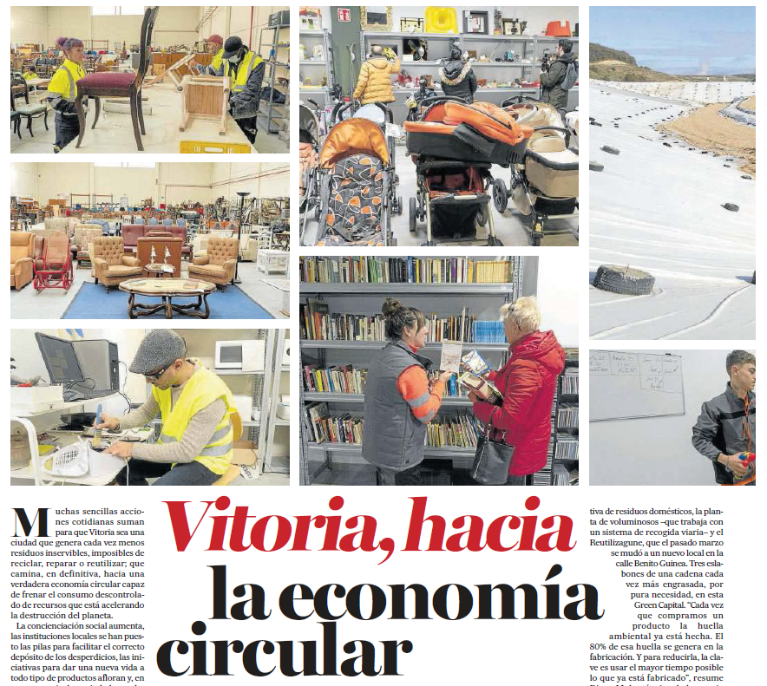
ANTECEDENTES Prevención de residuos
01. Proyecto Konpondu
02. Reutilizagune
03. Voluminosos.
04. Birgurpil

Slide 5
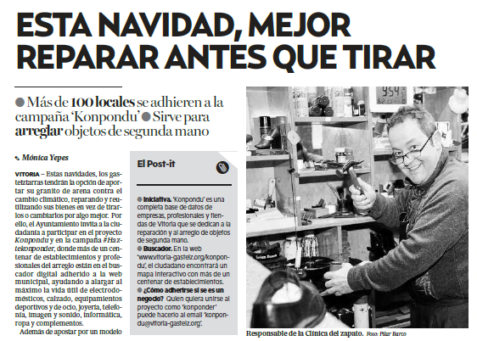
PROYECTO KONPONDU
https://www.youtube.com/watch?v=OzhxyiATLds

Slide 6
PROYECTO KONPONDU

Slide 7
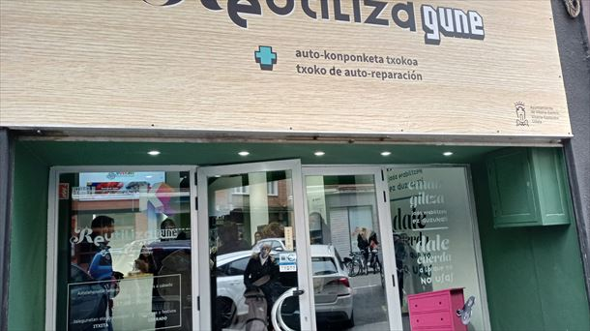
REUTILIZAGUNE
Tienda física: Benito Guinea
Catalogo Web de consulta.
Espacio de auto-reparación.
60/70 artículos reutilizados día.

Slide 8
REUTILIZAGUNE
Tienda física: Benito Guinea
Catalogo Web de consulta.
Espacio de auto-reparación.
60/70 artículos reutilizados día.

Slide 9
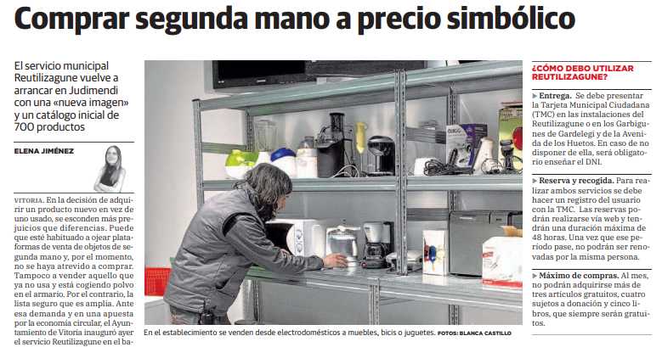
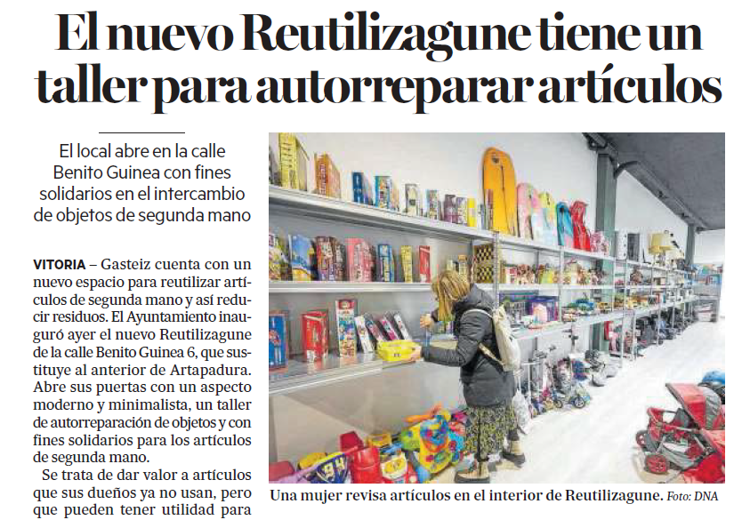
REUTILIZAGUNE

Slide 10
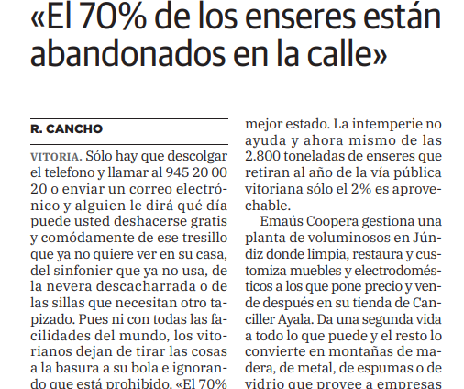
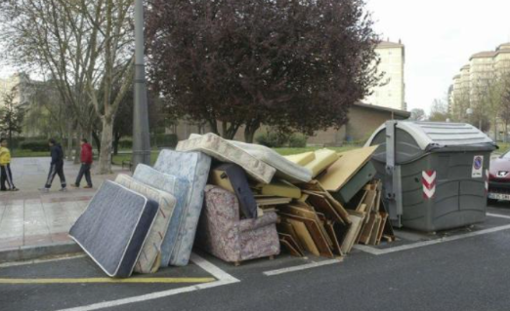
VOLUMINOSOS

Slide 11
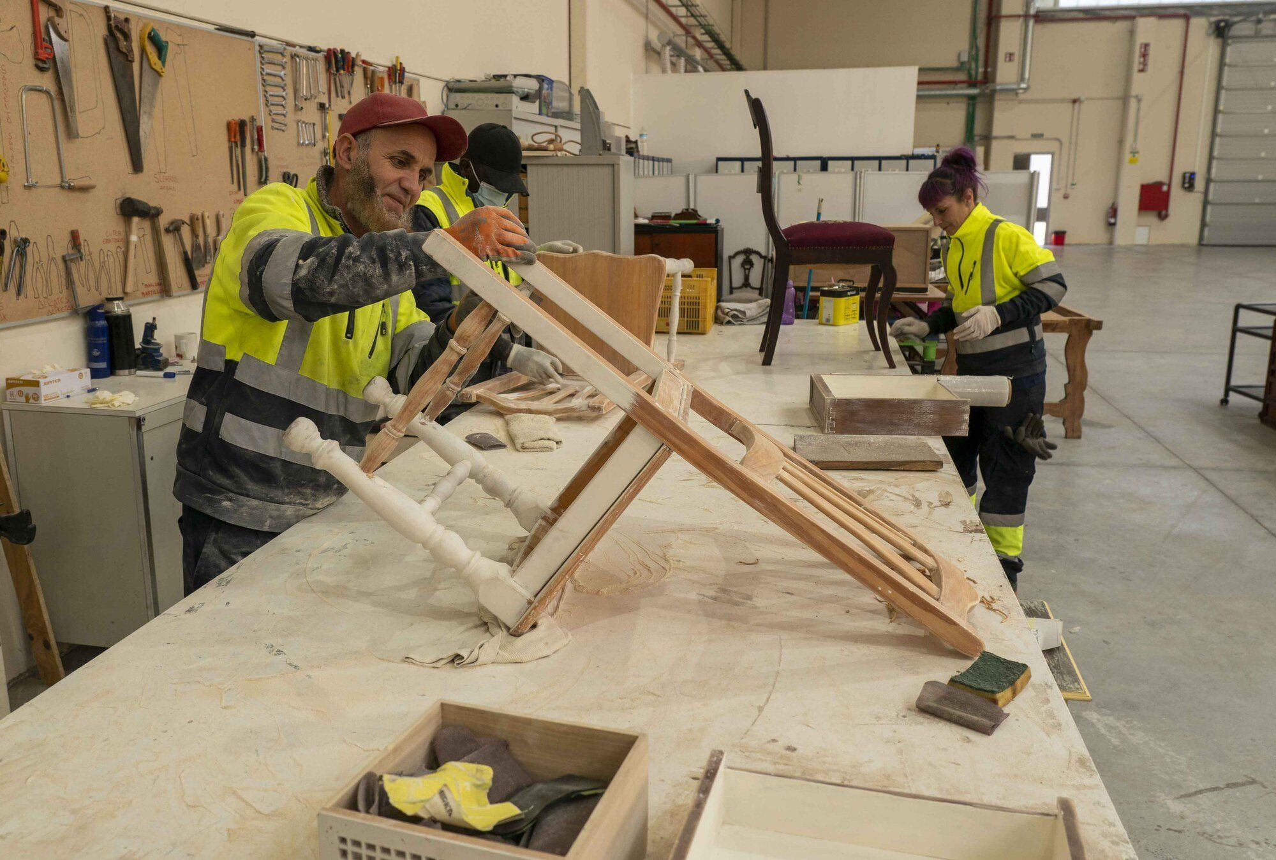
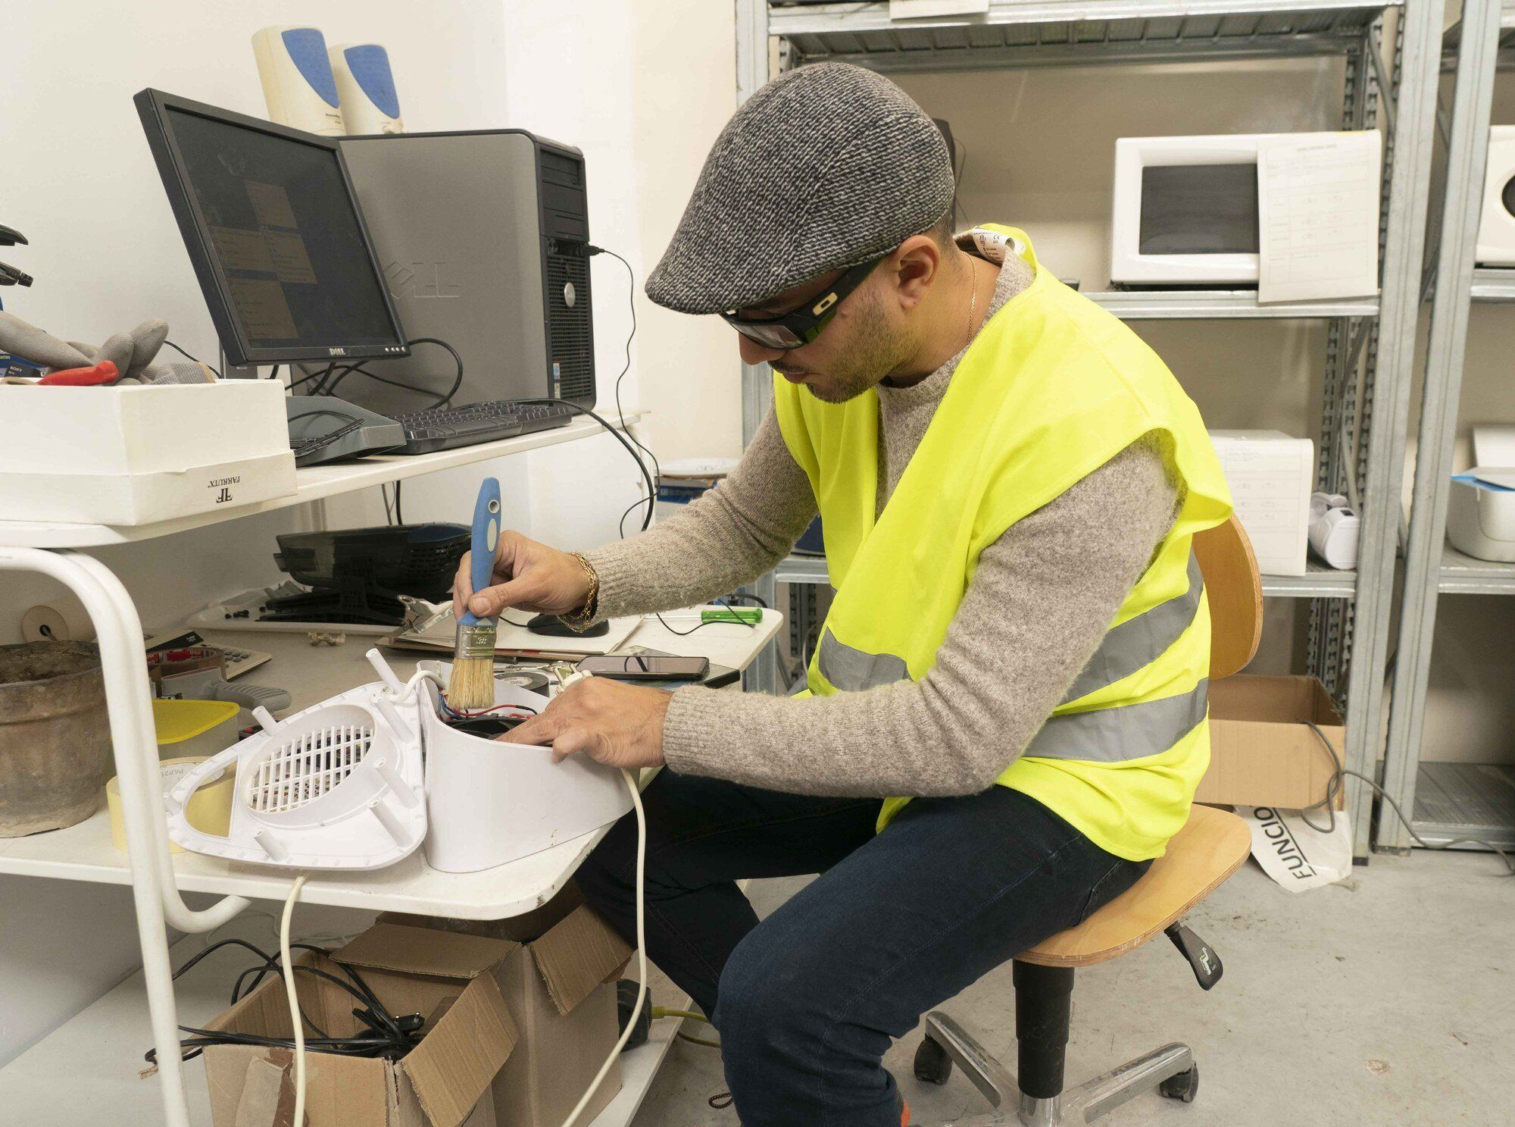
VOLUMINOSOS

Slide 12
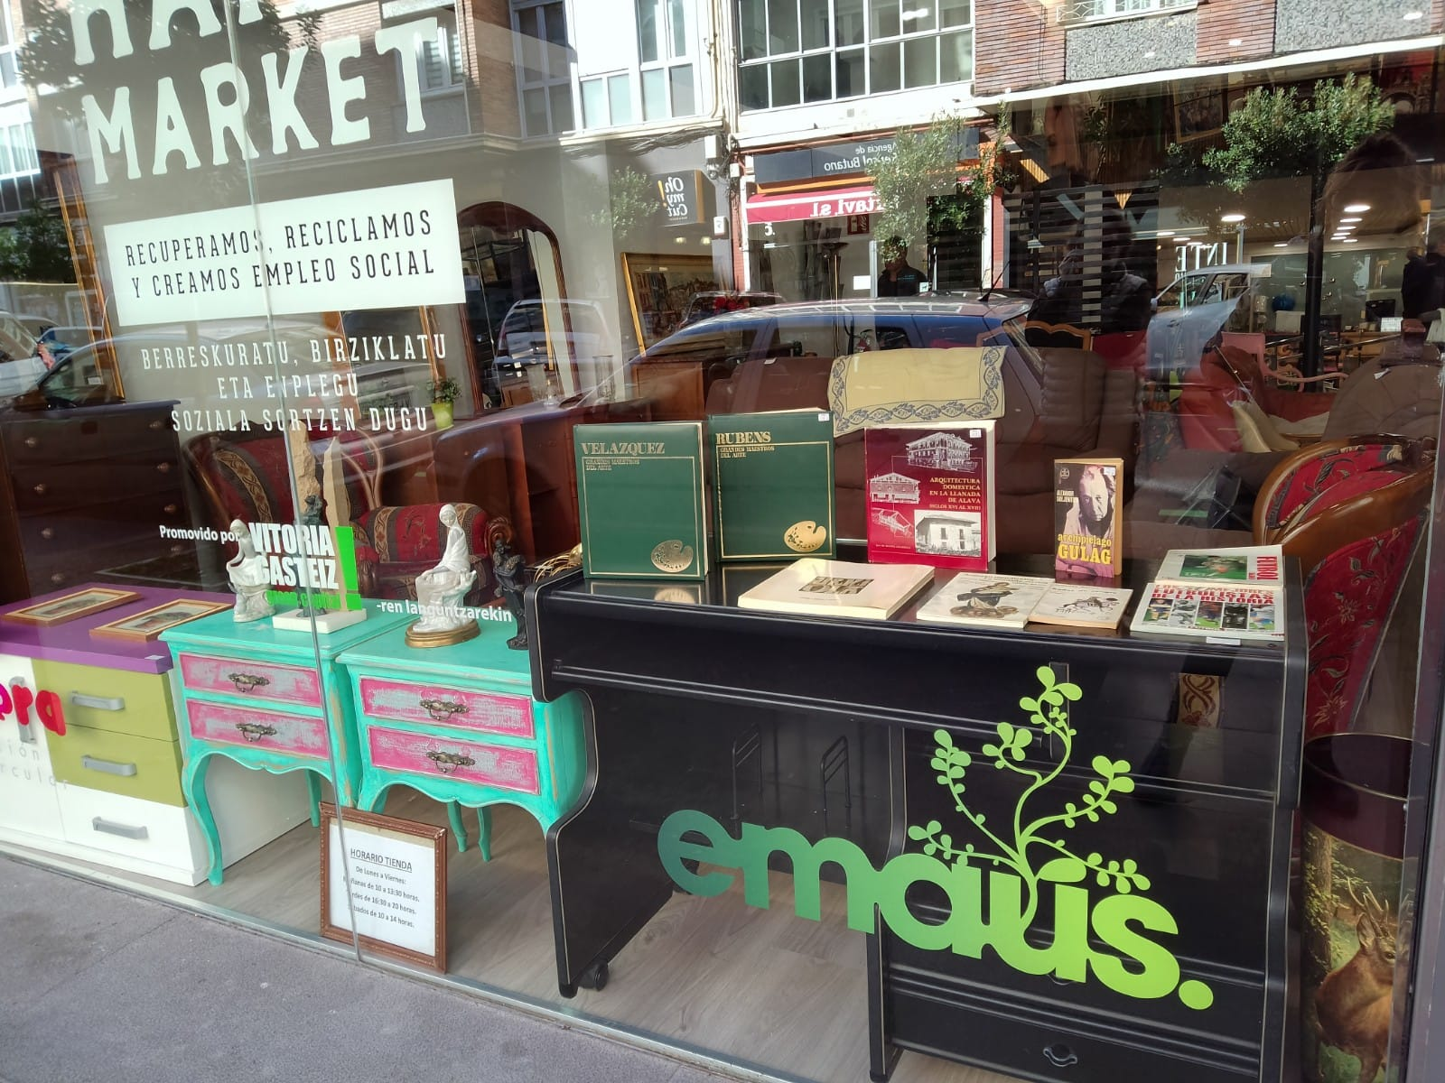
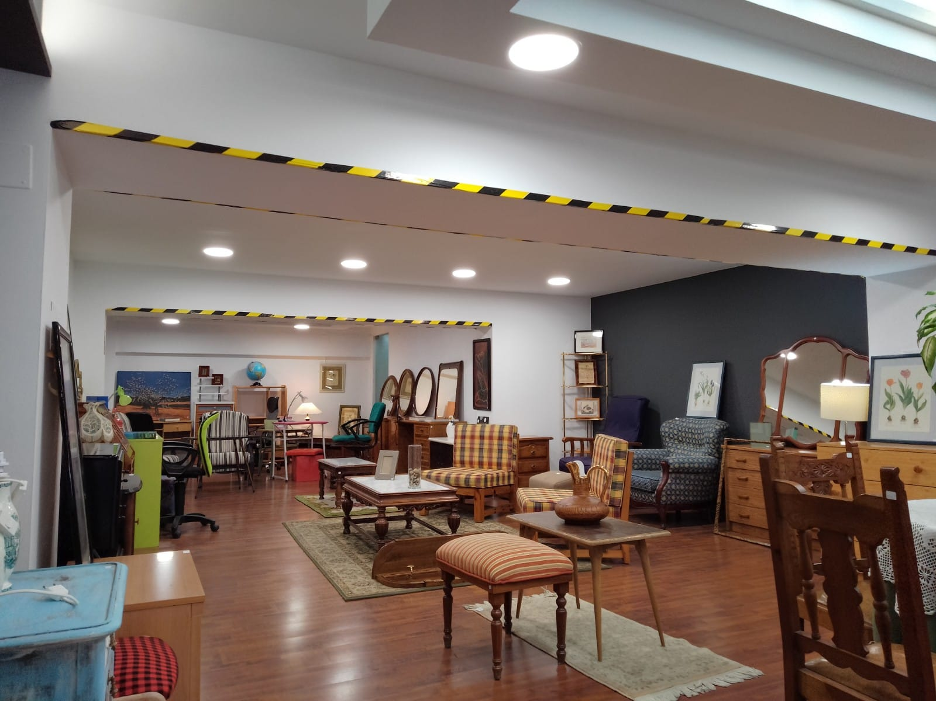
VOLUMINOSOS

Slide 13
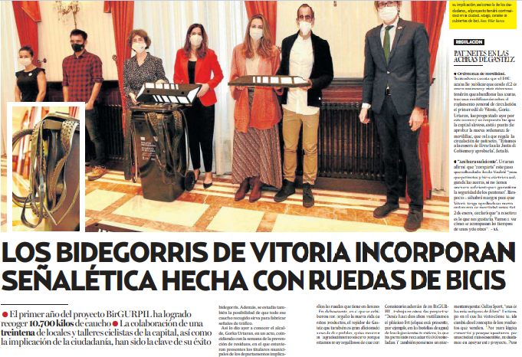
BIRGURPIL

Slide 14
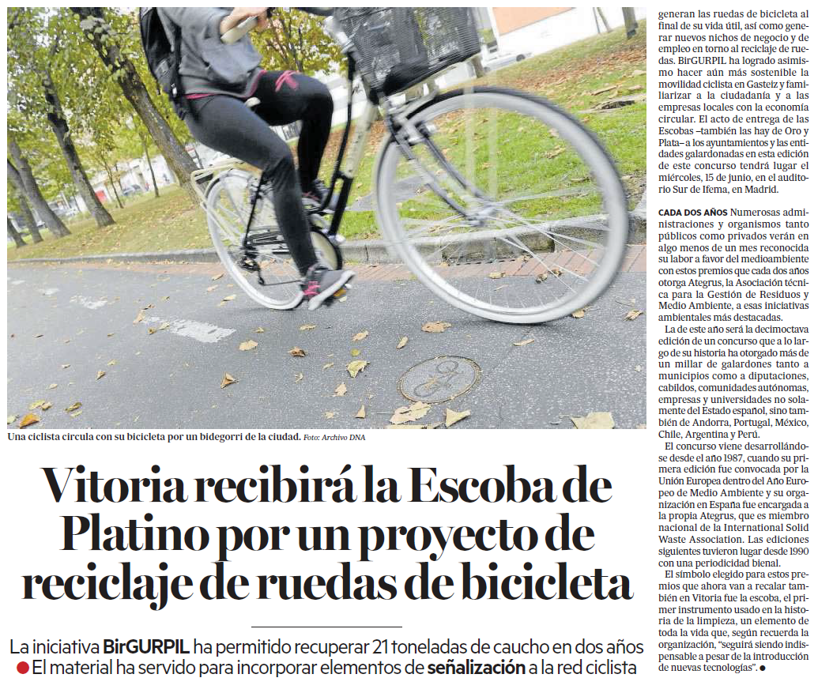
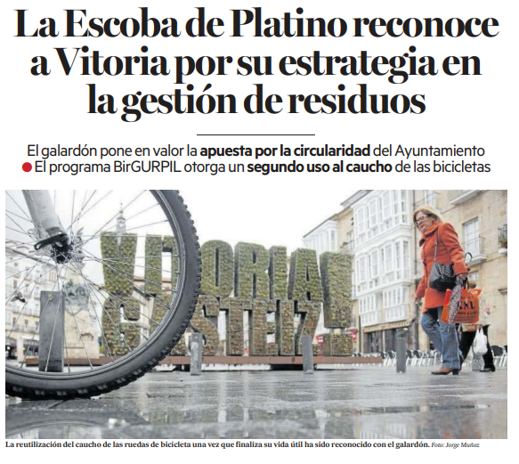
BIRGURPIL
https://www.youtube.com/watch?v=JdvwQMciNMk&t=11s

Slide 15
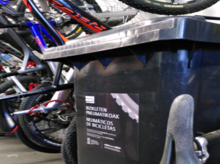
BIRGURPIL
- 30 puntos de recogida
- 641 retiradas puerta a puerta.
10.700 kilogramos recuperados año.
60% de reducción de huella climática
https://www.youtube.com/watch?v=JdvwQMciNMk&t=11s

Slide 16
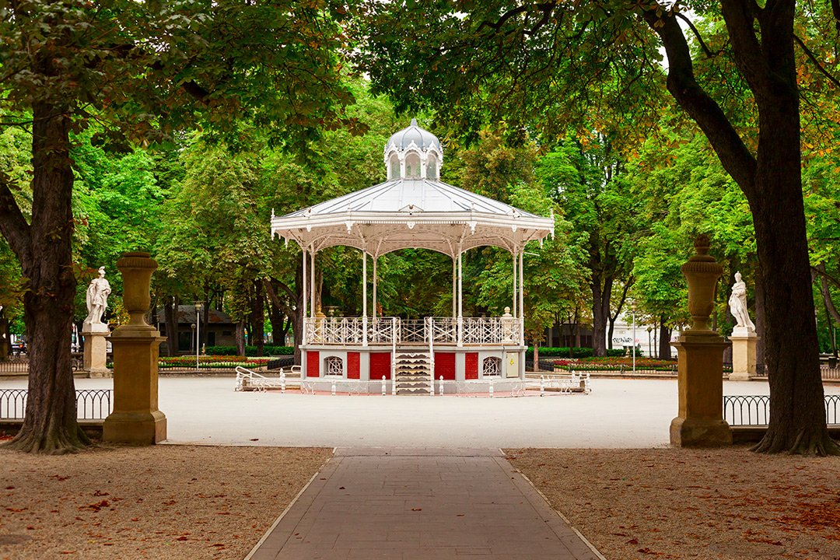
MILA ESKER!
jsanchez@vitoria-gasteiz.org

